Slide 1
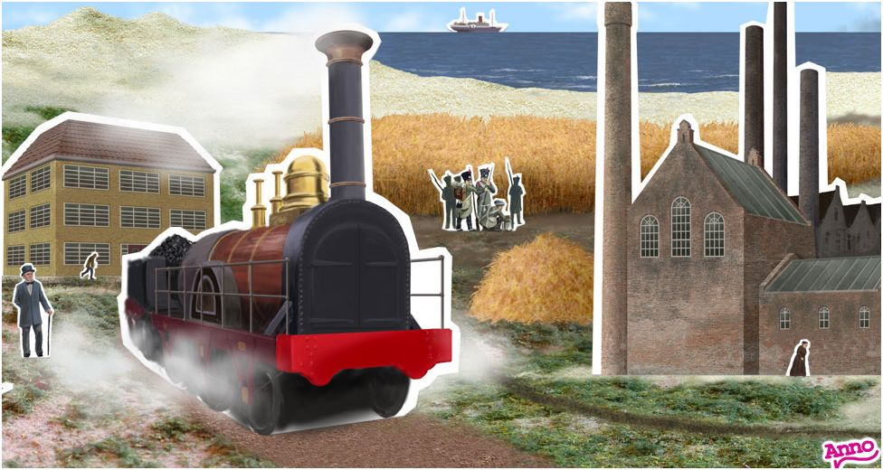
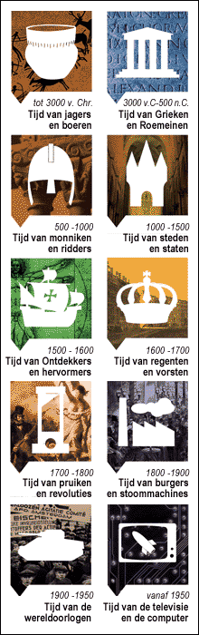
De voor- en nadelen van de industrialisatie.

Slide 2
Voordelen
Meer werkgelegenheid
Hogere lonen (ook voor ongeschoold werk)
Producten werden goedkoper (→ mensen hielden meer geld over)
Meer welvaart
Nieuwe producten en uitvindingen maakten het lever luxer en makkelijker (in transport, communicatie, media en zorg)
Beter onderwijs (ook voor mensen uit lagere kringen!)
Sociale mobiliteit = de mogelijkheid om in de samenleving hogerop te komen.

Slide 3
Nadelen
Verschil tussen arm en rijk bleef bestaan
Crisis door overproductie (aanbod > vraag) → terugkerend verschijnsel in industriële samenlevingen
Financiële crisis (ontstaat op de geldmarkt)
Milieuvervuiling → broeikaseffect (opwarming aarde door uitstoot van gassen)

